Slide 1
台科隱藏美食—後餐

Slide 2


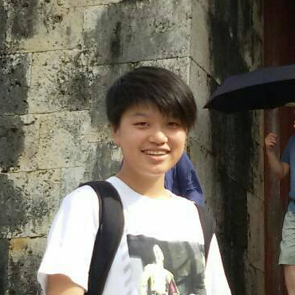
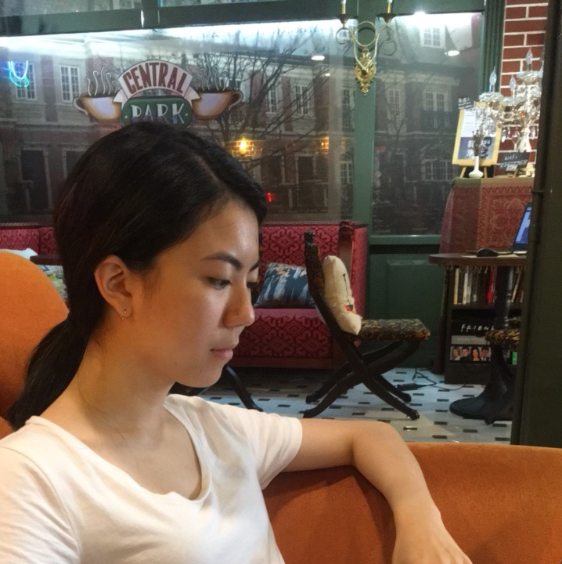
團隊成員
B10533010 四資管二 桑傳雲
B10533024 四資管二 李書卉
B10533031 四資管二 陳亭亞

Slide 3
開發動機
後餐，是台科的隱藏版美食，晚餐或是消夜的好選擇。入夜時分才會現身的深夜食堂，陣陣飄香吸引著人潮。除了炒飯炒麵，還有許多許多巷口美食及台灣招牌夜市食物。小小一台發財車卻可以變出許多美食滿足大家的胃。各有特色，獨具風味。
所以我們想藉由這個網站，讓更多人認識台科的後餐。可以透過這個網頁看見後餐的菜單、營業時間以及大家的用餐心得與回饋。在點餐時可以有更多的意見與選擇可以參考。

Slide 4
網站架構
以簡易地圖方式呈現
可從圖示色彩得知當日是否營業
首頁
炒飯炒麵
臭豆腐/麵線
鹹酥雞
心得/回饋
簡介
菜單
簡介
菜單
心得/回饋
簡介
菜單
心得/回饋

Slide 5
開發規劃(時間進度)
4/27選定主題
5/28完成後端
6/25報告
5/14 完成頁面設計
6/11美化介面及功能最終檢查

